Slide 1

2024 YILI
SOSYAL GELİŞMEYİ
DESTEKLEME PROGRAMI
BİLGİLENDİRME SUNUMU

Slide 2
SOGEP 2024
PROGRAMIN AMACI
Programın uygulandığı illerde, yerel dinamikleri harekete geçirerek yoksulluk, göç ve kentleşmeden kaynaklanan sosyal sorunları gidermek, değişen sosyal yapının ortaya çıkardığı ihtiyaçlara karşılık vermek, toplumun dezavantajlı kesimlerinin ekonomik ve sosyal hayata daha aktif katılmalarını sağlamak, istihdam edilebilirliği artırmak, sosyal içermeyi, sosyal girişimciliği ve yenilikçiliği desteklemek ve sosyal sorumluluk uygulamalarını yaygınlaştırmaktır.

Slide 3
SOGEP 2024
ÖNCELİK ALANLARI
İstihdam Edilebilirliği Artırmak
Toplumun dezavantajlı kesimlerinin istihdama katılımının kolaylaştırılmasına, mesleki bilgi ve becerilerin geliştirilmesine yönelik projeler,
Genç istihdamının artırılmasına yönelik projeler,
İldeki ve bölgedeki ihtiyaçlara uygun alanlarda nitelikli ve üretken beşerî sermayenin geliştirilmesine yönelik projeler.

Slide 4
SOGEP 2024
ÖNCELİK ALANLARI
Sosyal Girişimcilik ve Yenilikçilik
Sosyal girişimlerin kurulmasına ve kapasitelerinin artırılmasına yönelik projeler,
İstihdam edilebilirliğe ve sosyal içermeye ilişkin yenilikçi modeller geliştirilmesine yönelik projeler,
Sosyal girişimcilik ve sosyal yenilikçilik alanlarında hizmet veren/verecek olan aracı kurumların işleteceği, ekosistem güçlendirmeye yönelik merkezler, sosyal laboratuvarlar ile kuluçka ve hızlandırıcı programların uygulanmasına yönelik projeler.

Slide 5
SOGEP 2024
ÖNCELİK ALANLARI
Sosyal İçerme
Sosyal yardım alan kesimin gelir düzeyinin artırılmasına yönelik projeler,
Toplumun dezavantajlı kesimlerinin yaşam kalitelerinin yükseltilmesine yönelik projeler,
Dezavantajlı kesimlere sunulan hizmetlerin kalitesinin artırılmasına yönelik projeler,
Dezavantajlı çocuk ve gençlerin yetenek gelişimi ve teknoloji kullanma becerilerinin geliştirilmesine yönelik projeler,

Slide 6
SOGEP 2024
ÖNCELİK ALANLARI
Sosyal Sorumluluk
Bölge öncelikleriyle kâr amacı güden kesimin sosyal sorumluluk faaliyetlerini uyumlaştırmaya yönelik projeler,
Program öncelik alanlarına ve/veya tespit edilen farklı sosyal bir sorunun çözümüne yönelik yenilikçi ve model nitelikli projeler.

Slide 7

SOGEP 2024
UYGUN BAŞVURU SAHİPLERİ
Kâr amacı gütmeyen veya belirli ölçüde kamu yararı gözeten, kamu kurum ve kuruluşları,
Üniversiteler,
Kamu kurumu niteliğindeki meslek kuruluşları, sivil toplum kuruluşları
Birlikler, kooperatifler,
Organize sanayi bölgeleri, sanayi siteleri, serbest bölge işleticileri,
Teknoloji transfer ofisi şirketleri ile teknoloji geliştirme bölgesi, endüstri bölgesi ve iş geliştirme merkezi gibi kuruluşların yönetici şirketleri
Özel kesim kuruluşları yalnıza sosyal sorumluluk projeleri için uygun başvuru sahipleridir, diğer projeler için ortak veya iştirakçi olabilirler.

Slide 8
SOGEP 2024
SÜRE VE YER
Projelerin azami süresi 18 aydır.
Projeler TRB1 bölgesi (Bingöl, Elazığ, Malatya ve Tunceli) illerinde uygulanmalıdır.
Başvuru sahiplerinde hedeflenen bölgede kayıtlı olmaları veya merkezlerinin ya da yasal şubelerinin bu bölgede bulunması şartı aranmaz. Ancak proje faaliyetleri bölge içerisinde yürütülmelidir.

Slide 9
SOGEP 2024
ÖNCELİKLENDİRİLECEK PROJELER
Genç, kadın ve engellilerin istihdamını hedefleyen, yenilikçilik, ortaklık ve iş birliği boyutu güçlü projeler,
Doğrudan sosyal sorumluluk projesi olmasa da özel sektörün içerisinde yer aldığı ve nakdi eş finansman katkısı sunmayı taahhüt ettiği projeler,
Proje kapsamında kullanılması öngörülen fiziksel mekânın sıfırdan bir inşaat yerine atıl kamu binalarının değerlendirilerek karşılanmasını öngören projeler

Slide 10
SOGEP 2024
DESTEK TUTARI VE EŞFİNANSMAN ORANI
Program kapsamında desteklenecek projelerin asgari proje bütçesi 1 milyon TL’dir. Kamu kurumları ile kâr amacı gütmeyen kuruluşların sahibi olduğu projelerde eş finansman katkısı asgari %10’dur.
Kâr amacı güden kuruluşlar, sosyal sorumluluk projeleri için başvuru sahibi, diğer projelerde ise ancak proje ortağı veya iştirakçi olabilirler. Kâr amacı güden kuruluşların başvuru sahibi olduğu sosyal sorumluluk projelerinde eş finansman katkısı asgari %50’dir.
Hâlihazırda başka bir finansman kaynağından desteklenen projeler Program kapsamında desteklenemez. Ancak, daha önce sosyal amaçlı olarak geliştirilmiş ve hayata geçirilmiş projelerin devamı niteliğinde tasarlanmış veya tamamlayıcı özelliğe sahip yeni projeler Program kapsamında desteklenebilir.

Slide 11
SOGEP 2024
DESTEKLENMEYECEK PROJELER VE PROJE BİLEŞENLERİ
Temel sosyal hizmet sunumuna yönelik yenilikçi niteliği olmayan projeler,
Yurtdışı ziyaret ile yurtdışı seminer, konferans, eğitim vb. faaliyetleri içeren proje kalemleri,
Sosyal yardım ve nakdi sosyal transfer mahiyetindeki unsurlar içeren projeler,
Okul derslerini takviye amaçlı etüt faaliyetleri ve sınavlara hazırlık amacı taşıyan kurs projeleri,
Proje amaçları ile ilişkilendirilmemiş ve sürdürülebilirliği zayıf eğitim faaliyetlerine odaklanan projeler,
Hâlihazırda başka bir kurum tarafından rutin olarak sunulan hizmetleri içeren projeler,
Hedef kitle ile faaliyetleri arasında ilişki kurulamayan projeler,
Sosyal sorunların tespiti ve bu sorunların çözümüne ilişkin sosyal araştırma, analiz ve raporlama faaliyetleriyle sınırlı projeler.

Slide 12
SOGEP 2024
BAŞVURU SÜRECİ
Ajansımız tarafından SOGEP proje başvuru süreci iki aşamalı olarak yürütülecektir. Ön başvuru aşaması kapsamında proje fikrinin ortaya konduğu bilgi formu, taslak faaliyet planı ve bütçenin doldurularak en geç 25 Şubat 2024 tarihine kadar sogep@fka.gov.tr adresine e-posta ile gönderilmesi gerekmektedir. Uygun bulunan proje fikirleri nihai başvuru aşamasına alınacak olup bu noktadan sonra proje geliştirme çalışmaları doğrudan Ajansımızın koordinasyonunda yapılacaktır.

Slide 13
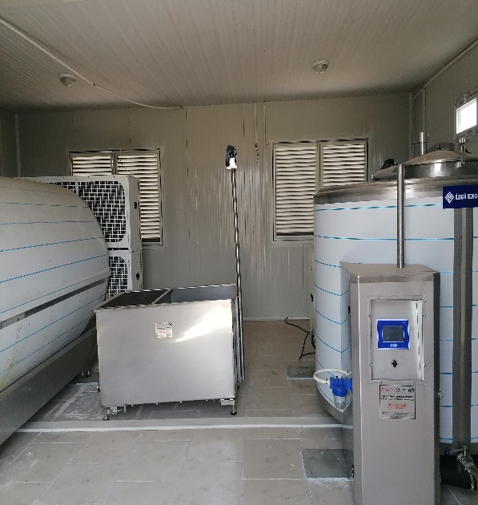
ÖRNEK PROJELER
Proje Adı | Sütün Bereketiyle Kırsal Kalkınma Projesi
Yararlanıcı Adı | Bingöl İl Tarım ve Orman Müdürlüğü
Proje Özeti | Proje ile süt üretim kapasitesi yüksek 10 köyde süt soğutma tankı, jeneratör, süt kabul ünitesi, ph metre, süt analiz cihazı gibi makine-ekipmana sahip süt toplama merkezleri inşa edilmiş, çiftçilere eğitim verilerek bir yandan kaliteli sütün üretilmesi diğer yandan sağlıklı ortamlarda muhafaza edilmesi sağlanmıştır. Üreticilerin elde ettiği sütte bozulmalara bağlı olarak yaşanabilecek ürün kayıpları önlenmiş ve çiğ sütün pazarlanması ile ilgili sorunların çözülmesi sağlanmıştır.

Slide 14
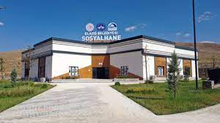
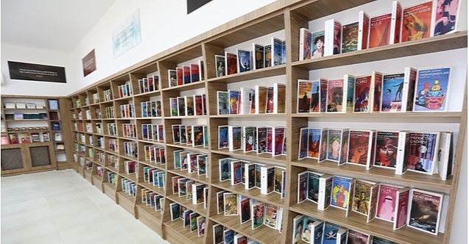
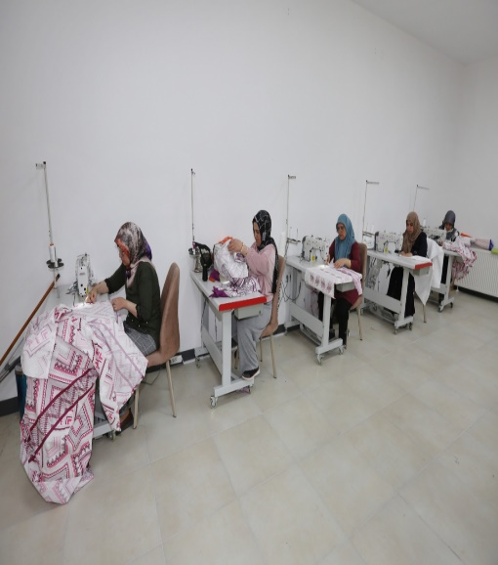
ÖRNEK PROJELER
Proje Adı | Sosyalhane Projesi
Yararlanıcı Adı | Elazığ Belediye Başkanlığı
Proje Özeti | Elazığ ili Güney Çevre Yolu Yemişlik Mevkii TOKİ İnşaat Bölgesinde, mesleki eğitim atölyeleri, çocuk oyun alanları, kütüphane, kodlama ve robotik atölyesi, seminer salonu ve idari birimden oluşan 1900 m2 zemin üzerinde 650 m2 alana sahip Sosyalhane binası inşa edilerek Elazığ Depremi sonrası evini kaybeden ailelerin ve sosyal dışlanmaya maruz kalan insanların yararlanacağı bir merkez oluşturulmuştur. Sosyalhane binasında oluşturulan atölyelerde ev kadınlarına uygulamalı mesleki eğitim verilirken, robotik kodlama atölyesinde çocuklara kodlama eğitimi verilmektedir.

Slide 15
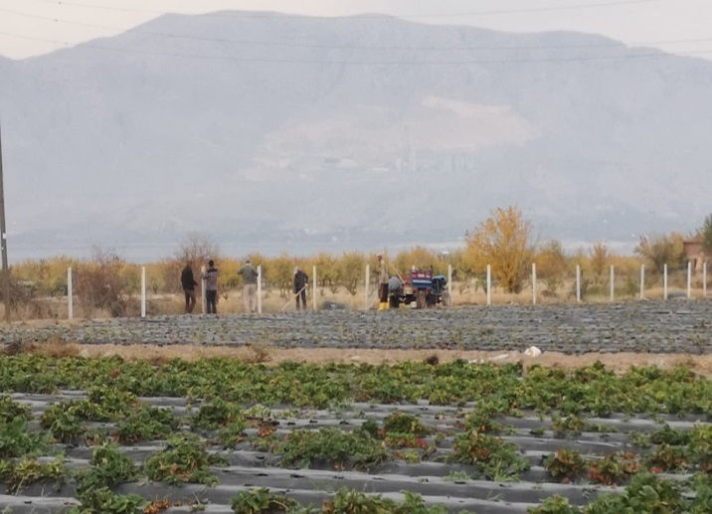
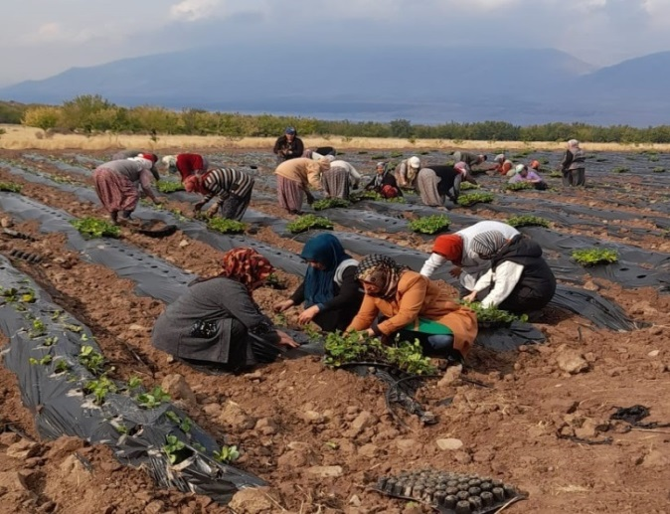
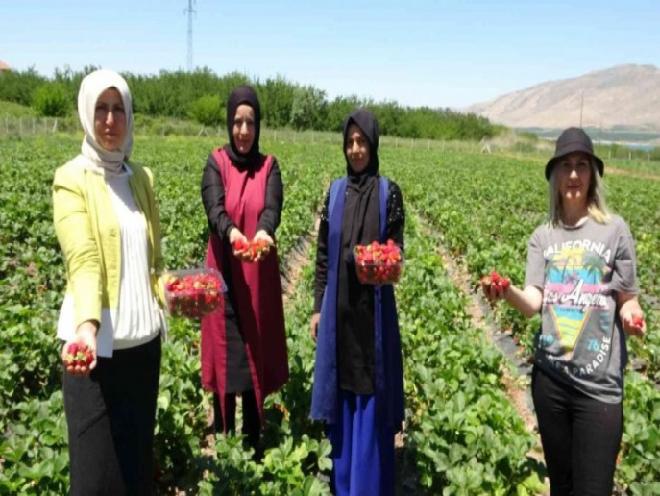
ÖRNEK PROJELER
Proje Adı | Kalede Çilek Kadın Elinde Yetişecek Projesi
Yararlanıcı Adı | Kale Belediye Başkanlığı
Proje Özeti | Kale İlçesinde istihdamı artırmak üzere yürütülen proje kapsamında İkizpınar ve Bent Mahallelerinde 30 dönümlük çilek tarlası oluşturulmuş, gerekli makine-ekipman alınmış ve eğitimler verilmiştir. Oluşturulan çilek tarlasında elde edilen yıllık 90 ton çilek oluşturulan kooperatif vasıtasıyla satılmaktadır. Proje kapsamında kurulan 7 serada da üretim yapılmaya başlanmıştır. 3 kişilik istihdam oluşturan proje ile kayısı üretimi ile ilgilenen çiftçi ve üreticilere alternatif bir ürün oluşturulmuştur.

Slide 16
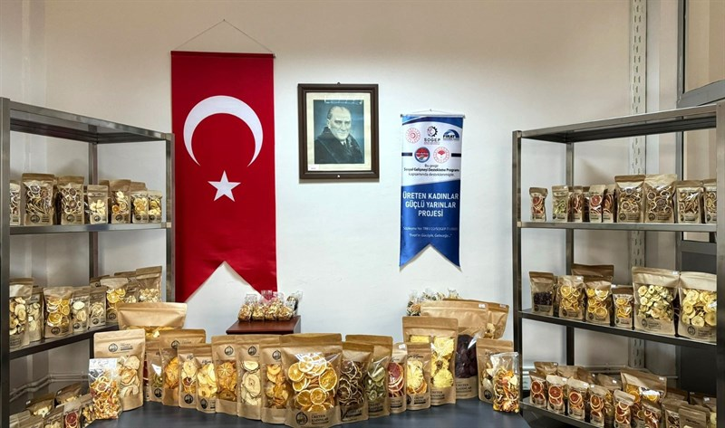
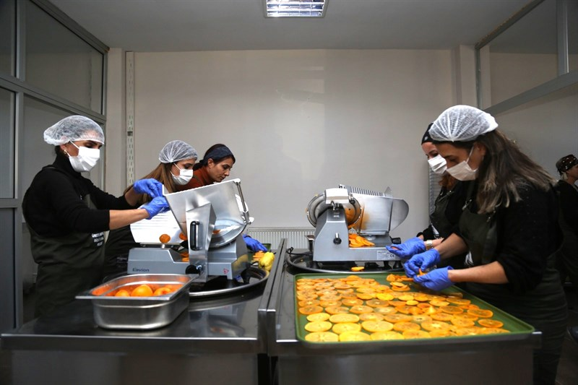
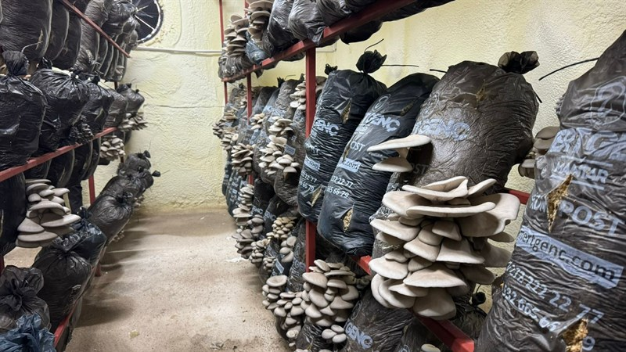
ÖRNEK PROJELER
Proje Adı | Üreten Kadınlar, Güçlü Yarınlar Projesi
Yararlanıcı Adı | Tunceli İl Özel İdaresi
Proje Özeti | Proje kapsamında, proje ortağı Tunceli İl Tarım ve Orman Müdürlüğüne ait Atatürk Mahallesindeki binanın tadilatı yapılmış, gerekli demirbaşlar ve temrinlik malzemeler alınarak meyve-sebze kurutma tesisi ve mantar üretim tesisi kurulmuştur. Sosyal Yardımlaşma ve Dayanışma Vakfından yardım alan kadınlar arasından seçilen 11 kadın bir araya getirilerek SS Munzur Tunceli Üreten Kadınlar Kadın Girişimi Kooperatifi kurulmuştur. Kooperatif üyelerine meyve-sebze kurutma, istiridye mantar üretimi, seracılık, satış ve pazarlama eğitimleri verilerek proje kapsamında oluşturulan tesiste üretime başlanmıştır. Yılda 90 ton yaş meyve ve sebze işleme, 9 ton kuru meyve ve sebze üretimi ile 5 ton istiridye mantarı üretimi kapasitesi bulunan tesiste üretilen ürünlerin tanıtım ve satışına yönelik bir web sayfası kurulmuştur.

Slide 17
SOSYAL GELİŞMEYİ DESTEKLEME PROGRAMI- TRB1 BÖLGESİ
İl | Proje Sayısı | İstihdam | Mesleki Eğitim Sağlanan Kişi Sayısı | Oluşturulan Atölye Sayısı
Bingöl | 7 | 0 | 2.078 | 19
Elazığ | 9 | 17 | 690 | 12
Malatya | 8 | 18 | 1.624 | 15
Tunceli | 6 | 13 | 423 | 7
Toplam | 30 | 48 | 4.815 | 53

Slide 18




TEŞEKKÜRLER
sogep@fka.gov.tr

